Slide 1



טבע במסיכה

Slide 2


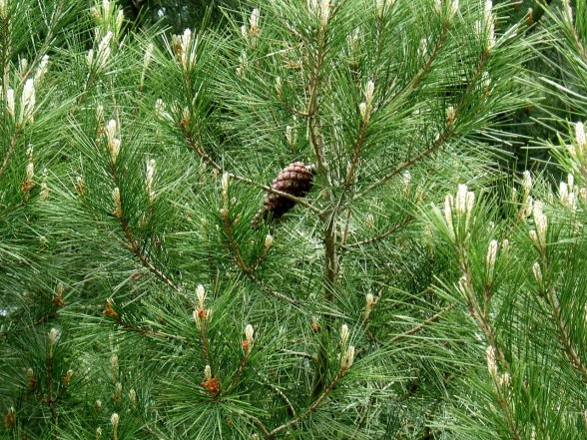
עץ אורן ירושלמי
העלים שלי
מחטניים
אני עץ
אני העץ הכי נפוץ בקק"ל
יש לי שם של עיר בישראל
אני ירוק עד

Slide 3
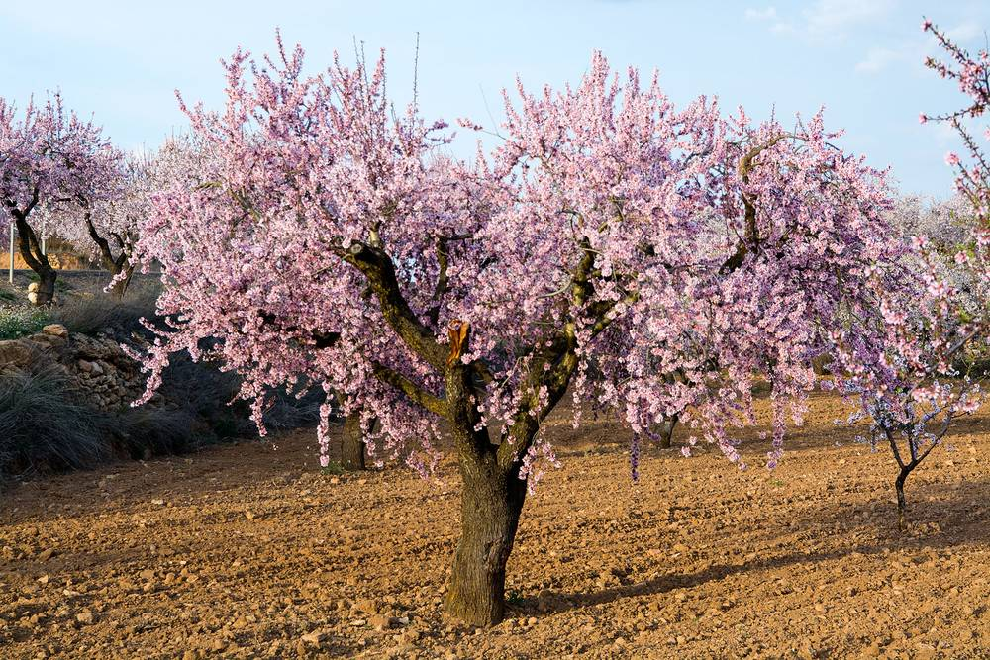
אני נמוך יחסית לחבריי
עליי נושרים בסתיו
הפרחים שלי יפייפיים
הפרי שלי טעים וקשה
עץ השקד

Slide 4
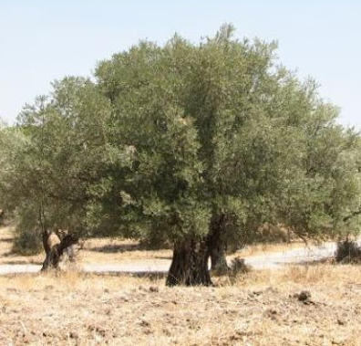
עץ זית
מהפרי שלי מפיקים שמן
אני יכול להגיע לגיל מבוגר מאוד של מעל 1000 שנים
אני עץ נפוץ מאוד
ניתן להחמיץ את פירותיי ולאכול אותם
אני ירוק עד

Slide 5
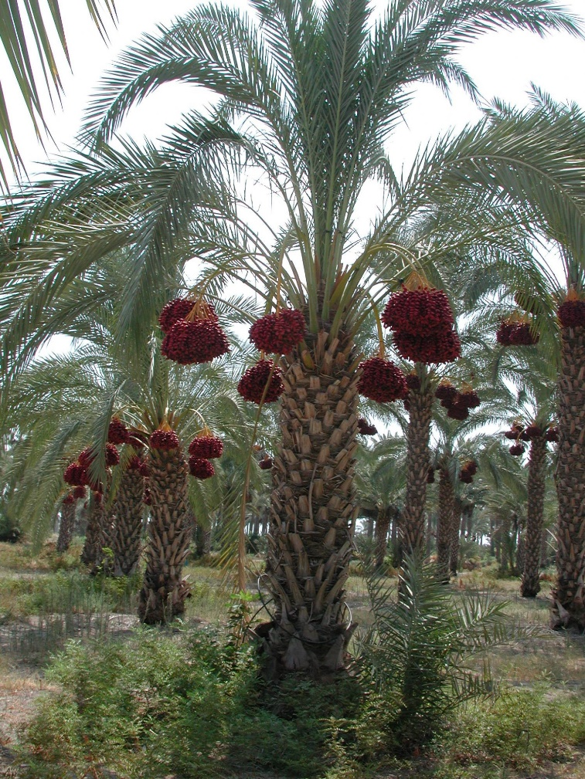

אני גבוה מאוד
אני גדל גם בנאות מדבר
הפירות שלי מתוקים
ענפיי משמשים כסכך לסוכה
הדקל – עץ התמר

Slide 6
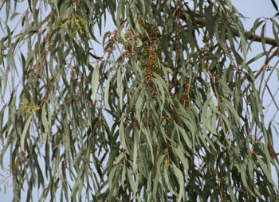
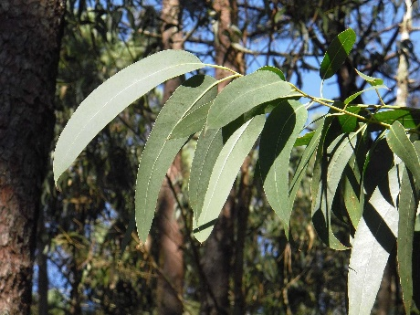
העלים שלי
צרים וארוכים
שמי מתחיל
באות א
הביאו אותי ארצה כדי לייבש ביצות
במקור אני מאוסטרליה
אני ממשפחת ההדסיים
אקליפטוס

Slide 7
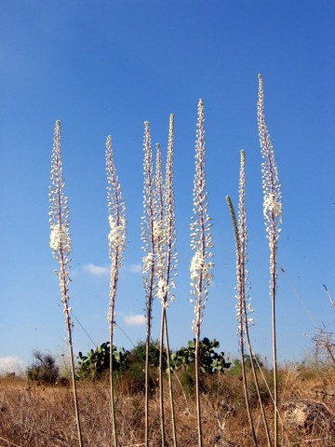
אני גבוה וזקוף
אני תוחם נחלות ושדות
סוף שמי הוא שם של חיה שנמצאת תמיד בבית
פרחיי לבנים
אני מאוד עמיד, גם לאחר שעוקרים אותי אני יכול לפרוח
החצב

Slide 8
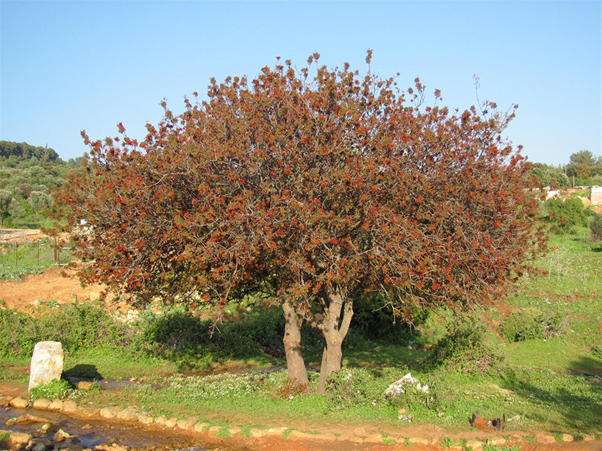
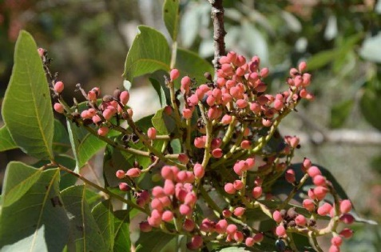
אני עץ נשיר
העמק שבו נלחמו דוד וגולית נקרא על שמי
אלה ארץ ישראלית
אני דומה לפיסטוק
פרחיי אדומים
אין לי פרי אכיל

Slide 9
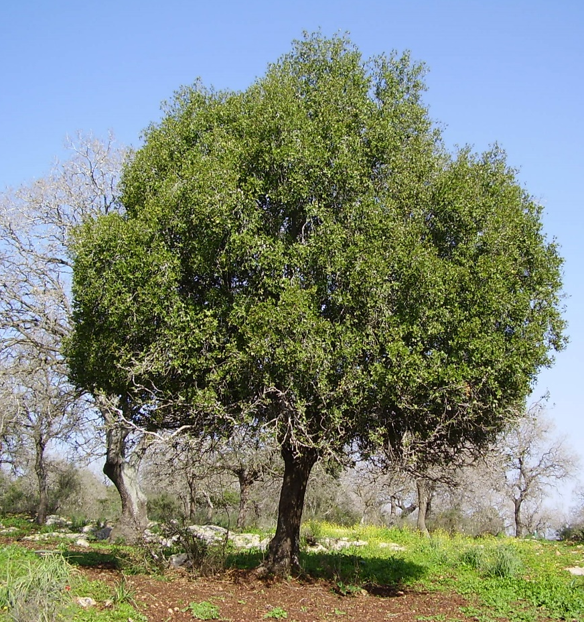
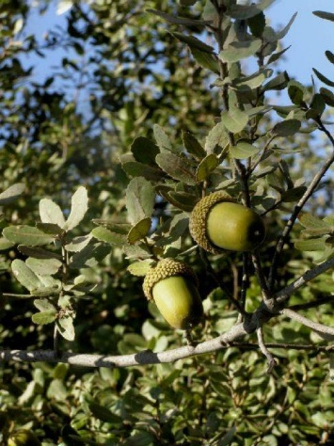
אני תמיד ירוק
בדרך כלל יש לידי אלה
הפרי שלי נקרא בלוט
אני מאוד נפוץ ביערות ישראל
שמי מתחיל ב א' ומסתיים ב נ'
אלון מצוי

Slide 10
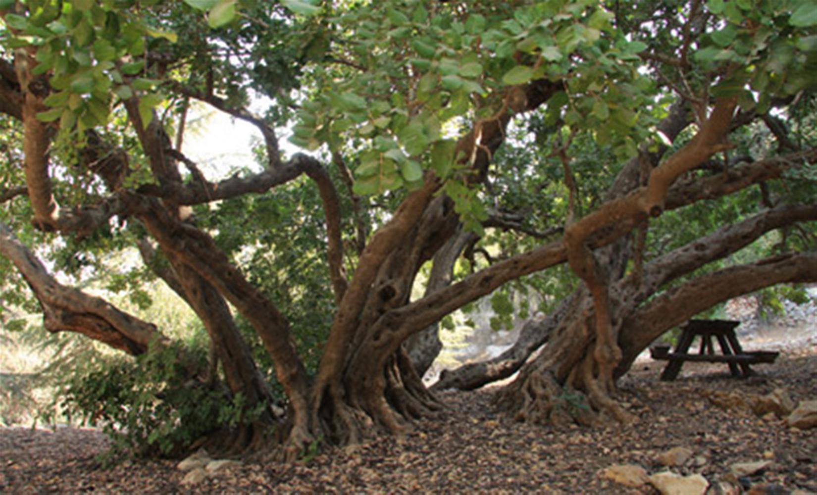
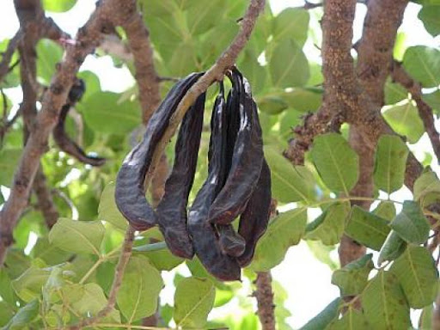
פירותיי הם תרמילים ארוכים שילדים אוהבים לכרסם
אני עץ רחב שנותן הרבה צל
חרוב
אני העץ הים-תיכוני היחיד שפורח באוקטובר
בפירות שלי יש מעט מים ומכאן שמי
לפירותיי יש ריח מיוחד

Slide 11
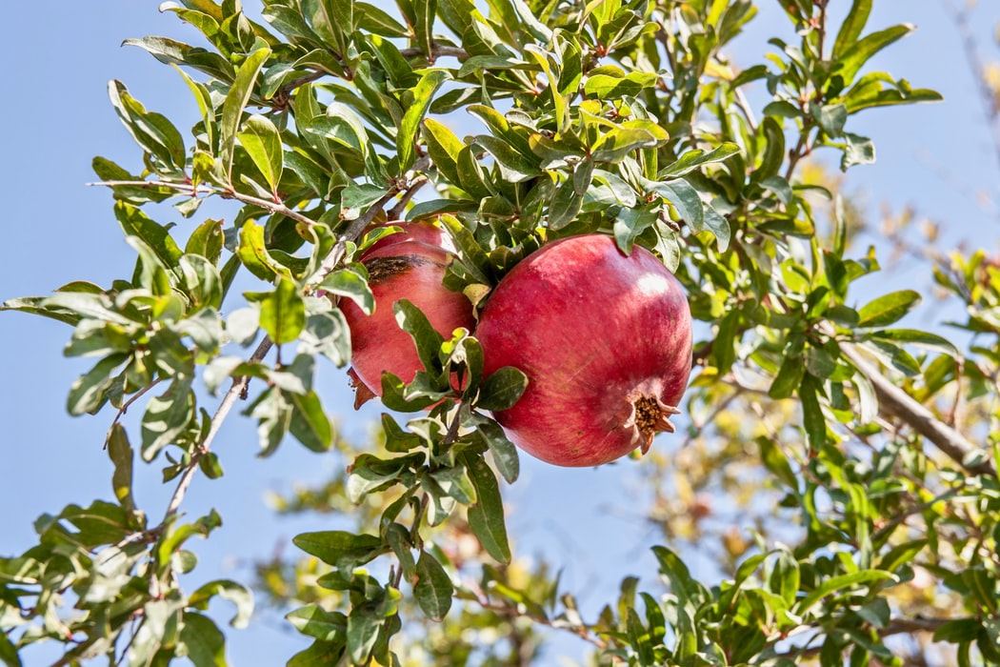
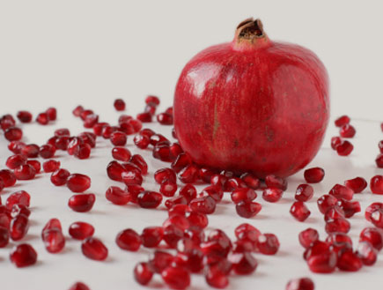
אני עץ נמוך
פירותיי מתוקים וטעימים
לפרי שלי יש סגולות רפואיות
פירותיי אדומים
אני אחד משבעת המינים
בד"כ אני מאוד פופולארי בראש השנה
רימון

